Slide 1
새벽에서 황혼까지 데이터 분석을 해보자
Data Miners

Slide 2
CONTENTS
01
02
03
04
탐색적 분석
가설 설정
가설 확인
결론
전처리
데이터 편집
시각화
요약
가설 확인
요약
-분석결과
-전망

Slide 3
탐색적 분석
탐색적분석 / 가설설정 / 가설확인 / 결론
전처리
Card.csv
결측치 확인 | 데이터 타입 지정
selng_cascnt : 매출건수 column 석재, 커튼, 영상물, 복지매장, 축협직영매장 확인 제거 | selng_cascnt (매출건수) : int Salamt (매출액) : int Receipt_dtm (날짜) : datetime

Slide 4
탐색적 분석
탐색적분석 / 가설설정 / 가설확인 / 결론
데이터 편집
Card.csv
월별 데이터셋
생성
월별 데이터셋 나눔
증감률 계산
증감률 = (전월/당월)*100
filter
증감률 100이상이 2회 이상인 산업군 확인
1월(설날), 6월(데이터 부족) 제거
증감률 >100 : 성장 / 증감률<100 : 위축

Slide 5
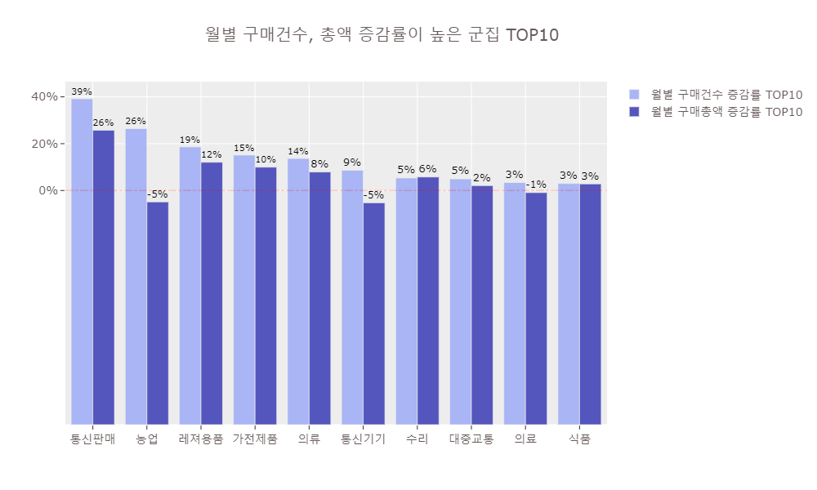
탐색적 분석
탐색적분석 / 가설설정 / 가설확인 / 결론
시각화
Card.csv
COVID19가 확산되면서 비대면 관련된 품목들의 수요가 증가할 것이라 예상
외부 활동과 관련되어 있는 레져용품, 의류, 대중교통의 월별 구매건수 증감률 상위 랭크 기록하고 있는 점이었습니다. 보통 비대면, 언택트가 대두되고 있는 현시점의 상황을 감안했을 때 외부의 활동이 줄어들었을 것이라고 생각과 상이

Slide 6
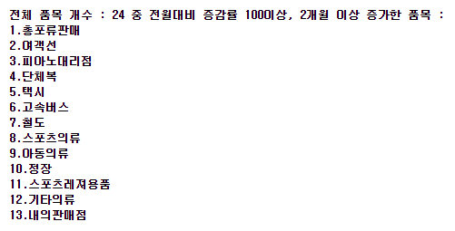
탐색적 분석
탐색적분석 / 가설설정 / 가설확인 / 결론
시각화
Card.csv

Slide 7
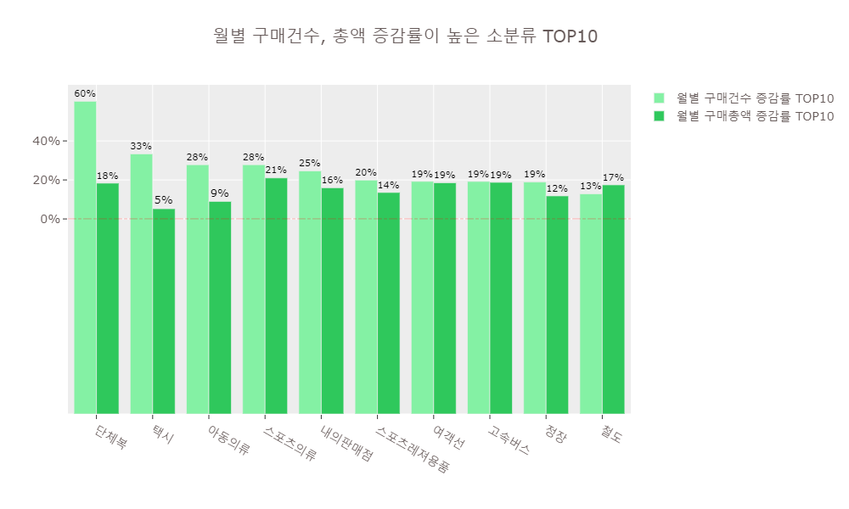
탐색적 분석
탐색적분석 / 가설설정 / 가설확인 / 결론
시각화
Card.csv

Slide 8
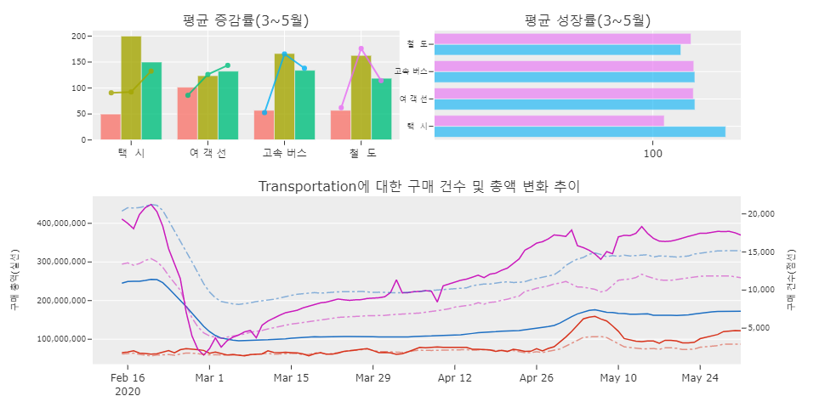
탐색적 분석
탐색적분석 / 가설설정 / 가설확인 / 결론
설명
시각화
Card.csv

Slide 9
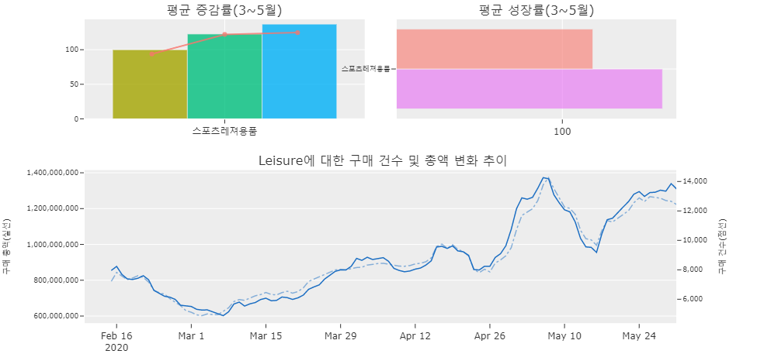
탐색적 분석
탐색적분석 / 가설설정 / 가설확인 / 결론
설명
시각화
Card.csv

Slide 10
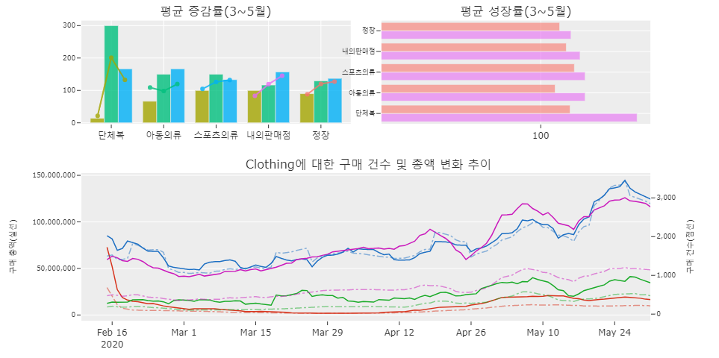
탐색적 분석
탐색적분석 / 가설설정 / 가설확인 / 결론
설명
시각화
Card.csv

Slide 11

가설설정
탐색적분석 / 가설설정 / 가설확인 / 결론
대중 교통의 증가, 아웃도어 제품을 판매하는 스포츠 의류, 스포츠 레져용품의 구매건수와 매출액이 증가한 결과를 바탕으로, 대중교통을 타고 관광지가 아닌 캠핑을 가는 사람이 증가한다고 있다
관광지를 많이 방문하지 않는다
관광지에 밀접해 있는 기념풍점의 매출과 유동인구 간의 상관관계를 파악하여 사람들이 관광지를 방문하는지 확인
관광여행 품목에 대한 매출액 변화추이를 파악
스포츠 의류와 스포츠레저용품의 매출이 크게 증가한 것과 엮어서 생각해본다면 떠나되, 밀집지역인 관광지가 아닌 캠핑을 많이 간다고 생각할 수 있을 것입니다.

Slide 12
가설확인
탐색적분석 / 가설설정 / 가설확인 / 결론
가설 설정 과정
유동인구가 증가하는데, 사람들이 관광지를 방문할까?
외부활동과 유동인구가 관계가 있을까?
기념품점과 관광여행의 매출액 변화 추이
기념품점과 유동인구의 상관관계

Slide 13
가설확인
탐색적분석 / 가설설정 / 가설확인 / 결론
단계 1. 유동인구가 증가하는데, 사람들이 관광지를 방문할까?

Slide 14
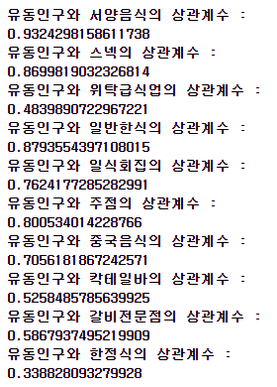
가설확인
탐색적분석 / 가설설정 / 가설확인 / 결론
단계 2. 외부활동과 유동인구가 관계있을까?
외부활동 정도를 식당의 매출과 관련지어 생각
식당의 매출과 유동인구의 상관관계를 구함
상관계수 높을시 연관있다.
해석

Slide 15
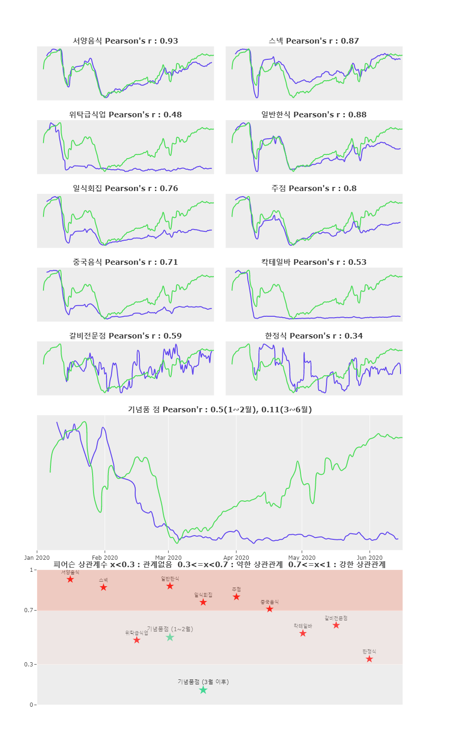
가설확인
탐색적분석 / 가설설정 / 가설확인 / 결론
단계 2. 외부활동과 유동인구가 관계있을까?

Slide 16

가설확인
탐색적분석 / 가설설정 / 가설확인 / 결론
단계 3. 기념품점과 유동인구의 상관관계를 확인
관광지 방문확인을 기념품점 매출액과 연관
기념품점 매출과 유동인구의 상관관계를 구함
상관계수 높을시 연관있다.
해석

Slide 17
가설확인
탐색적분석 / 가설설정 / 가설확인 / 결론
단계 3. 기념품점과 유동인구의 상관관계를 확인

Slide 18
가설확인
탐색적분석 / 가설설정 / 가설확인 / 결론
단계 4. 기념품점과 유동인구의 상관관계를 확인

Slide 19
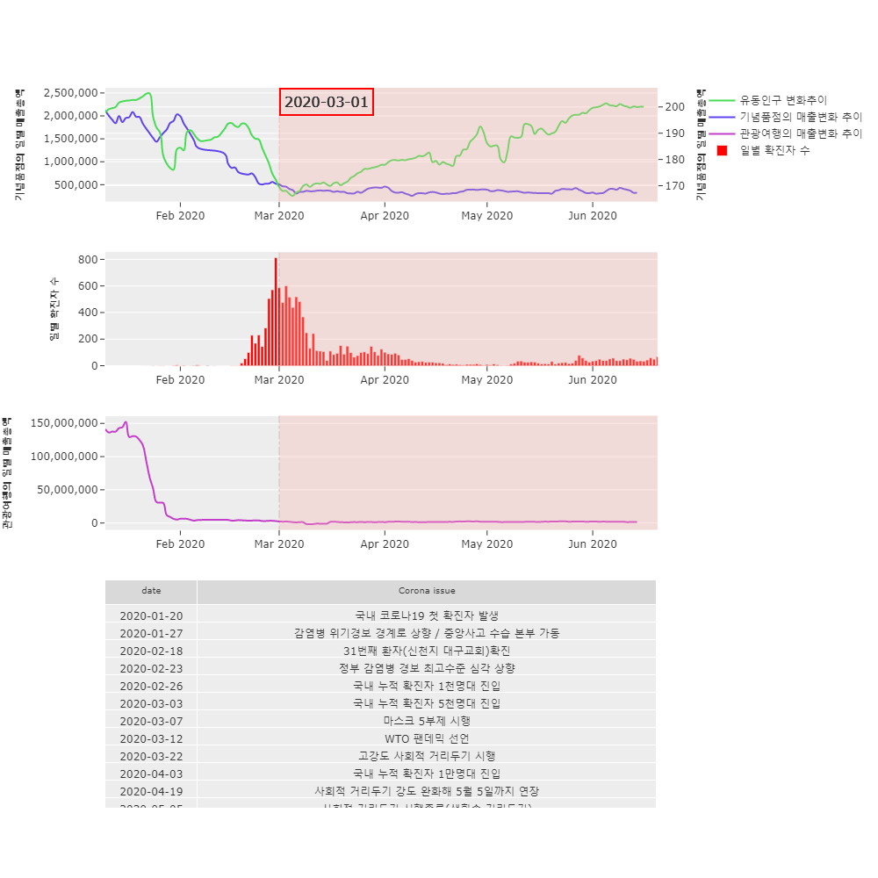
가설확인
탐색적분석 / 가설설정 / 가설확인 / 결론
단계 4. 기념품점과 관광여행의 매출액 변화 추이

Slide 20
가설확인
탐색적분석 / 가설설정 / 가설확인 / 결론
단계 4. 기념품점과 관광여행의 매출액 변화 추이
정책

Slide 21
가설확인
탐색적분석 / 가설설정 / 가설확인 / 결론
요약
피어슨 상관계수는 두 변수가 얼마나 선형관계를 가지고 있느냐를 판단하는 지표로서 0.3이상이면 선형관계를 가지고 있다라고 판단할 수 있습니다.
피어슨 상관계수가 높은 것이 인과관계로 이어지는 것은 아니지만, 유동인구와 음식점 관련 매출액이 양의 상관관계를 지니고 있다는 점은 두 변수간 유의미한 영향이 있다는 점을 알 수 있습니다.
흥미로운 점은 기념품점이 1~2월에는 유동인구와 양의 상관계수를 지니고 있지만, 3월이후에는 상관계수가 0.1 정도로 줄어들며 더이상 선형관계를 띄지 않는다는 점(관계가 없다)입니다.
이러한 결과를 바탕으로 3월 이후에는 유동인구 증가와 기념품점 매출액의 증가가 관련이 없다라는 점을 설명하려고 하였습니다. 직접적인 인과관계를 파악하긴 힘들지만, 유동인구가 증가함에도 불구하고 매출액이 증가하지 않는 점으로 미루어보아 사람들이 밀집지역인 관광지를 방문하지 않는다는 것을 간접적으로 확인할 수 있습니다.

Slide 22
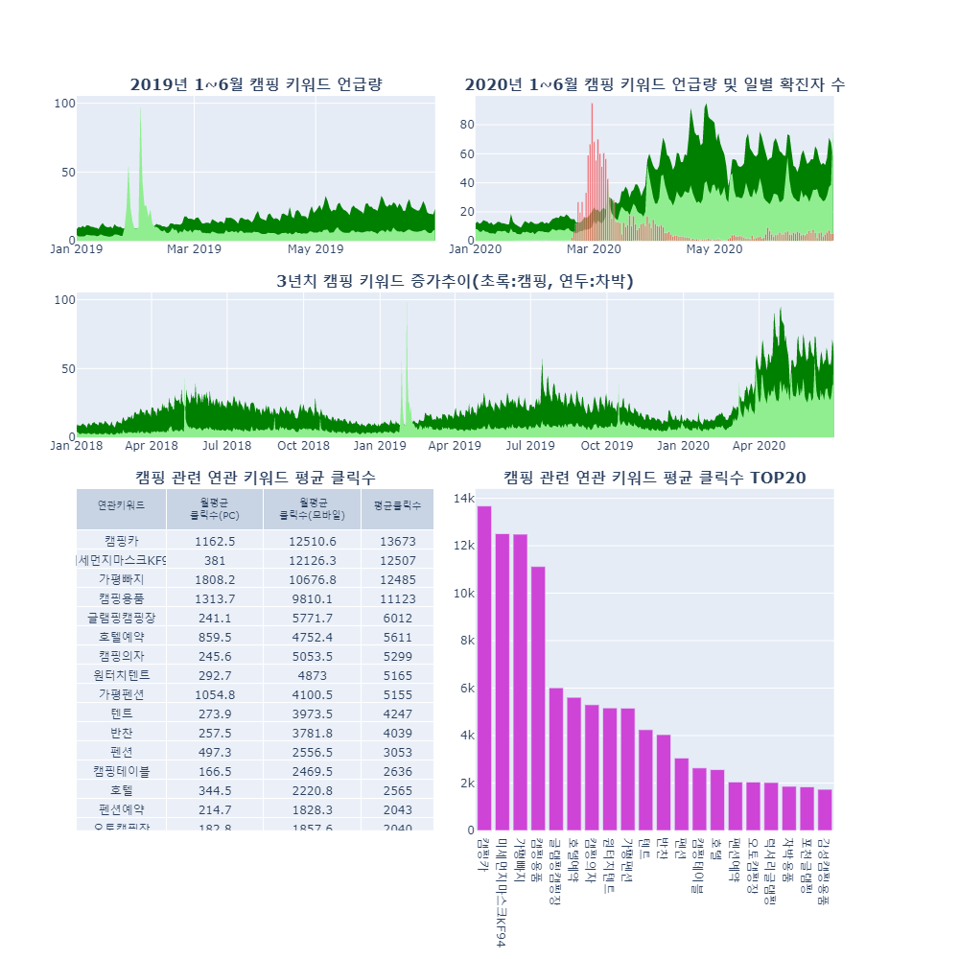
가설확인
탐색적분석 / 가설설정 / 가설확인 / 결론
인터넷상 캠핑이라는 단어
네이버 데이터랩, 네이버 검색 광고

Slide 23
가설확인
탐색적분석 / 가설설정 / 가설확인 / 결론
요약
언급량이 계산되는 방식은 가장 많이 언급된 날을 max로 설정하여 그 날의 언급량을 100으로 환산했을 때의 값입니다. 예를 들어 언급량이 가장 많은 날이 3000건이었다면 3000건을 100으로 환산하였을 때의 수치입니다. 언급량 80 -> 언급량이 가장 높았던 날의 80%입니다.
첫 번째 줄에 있는 그래프 2종류를 살펴보면 2019년 1-6월 기준 캠핑의 언급량에 비해 2020년 1-6월 언급량이 월등히 높다는 것을 알 수 있습니다. 코로나 일별 확진자가 급격한 증가를 보이던 시점에서 캠핑에 대한 검색이 증가했다는 것을 파악할 수 있습니다.
하지만 이 언급량이 증가하는 것이 단지 캠핑을 가는 시즌이었기 때문인지 혹은 외부의 요인이 영향을 미치고 있는 것인지를 파악해보기 위해 두 번째 줄에 있는 그래프를 살펴보겠습니다.
두 번째 줄 3년 간의 캠핑의 언급량의 추이를 살펴본다면 시계열 데이터의 특성 중, 계절요인이 있다는 것을 알 수 있습니다. 하지만 계절요인의 추세만으로 설명할 수 없을 정도로 올해에는 캠핑관련 언급량이 증가하고 있으며, 이것을 통해 외부요인(코로나)이 영향을 끼쳤다는 것을 알 수 있습니다.
3년동안의 언급량을 살펴보면 차박은 계절추세를 갖고있지 않지만 2020년 3월을 기점으로 급격하게 증가하였습니다.
이는 차박이라는 키워드의 언급량 또한 외부의 영향을 받았다고 생각할 수 있는 부분입니다.
세 번째 줄은 캠핑과 관련된 연관키워드(892개)를 평균 클릭수로 비교하여 그래프와 표(스크롤 가능)로 나타내었습니다. 상위 20개의 연관키워드 중 캠핑용품(캠핑카, 캠핑용품, 캠핑의자, 원터치텐트, 텐트, 캠핑 테이블, 차박용품, 감성캠핑용품)관련 키워드의 비중(40%)이 가장 높습니다. 또한 가평빠지, 가평펜션, 포천글램핑 등 캠핑과 관련된 지역에 대한 클릭수도 높은 것을 알 수 있습니다.

Slide 24
가설확인
탐색적분석 / 가설설정 / 가설확인 / 결론
Insight
이를 통해 얻은 시사점은 아래와 같습니다.
2020년 캠핑과 차박 언급량의 증가는 급격하게 상승하였을 뿐만아니라, 외부요인의 영향을 받았습니다.
직접적으로 확인할 수는 없지만 높은 확률로 외부요인은 코로나일 것입니다.
캠핑의 언급량은 증가하였고 연관 키워드 중에 가장 많이 언급된 단어 TOP20의 40%를 차지하고 있는 것은 캠핑용품입니다.
이를 통해 캠핑용품의 수요가 증가하였을 것이라다고 하는 통찰을 얻을 수 있습니다.

Slide 25
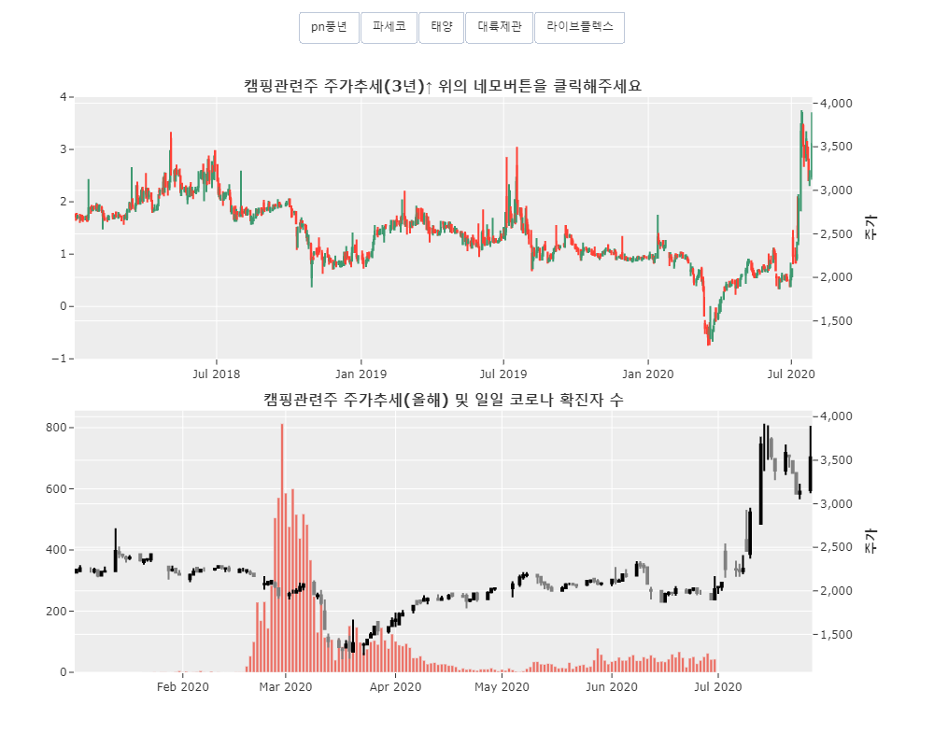
가설확인
탐색적분석 / 가설설정 / 가설확인 / 결론
캠핑 회사 주가 크롤링 후 추세 파악
Pn풍년, 파세코, 태양, 대륙제관, 라이브플렉스

Slide 26
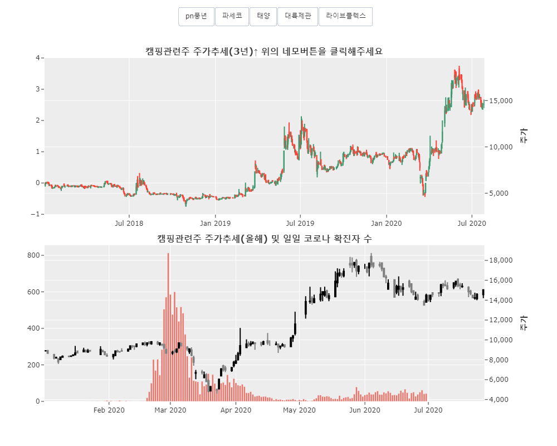
가설확인
탐색적분석 / 가설설정 / 가설확인 / 결론
캠핑 회사 주가 크롤링 후 추세 파악
Pn풍년, 파세코, 태양, 대륙제관, 라이브플렉스

Slide 27
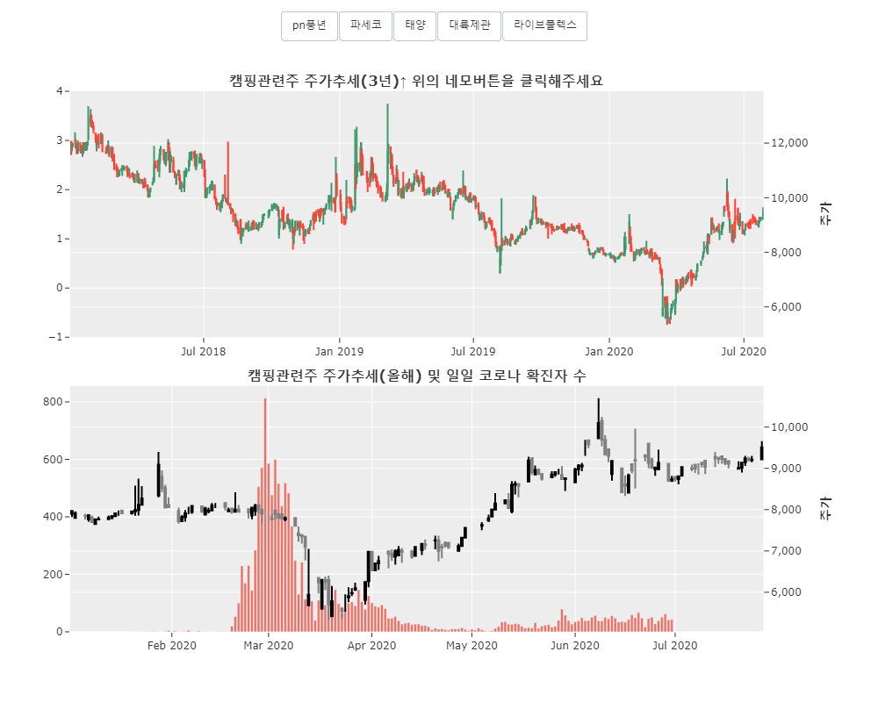
가설확인
탐색적분석 / 가설설정 / 가설확인 / 결론
캠핑 회사 주가 크롤링 후 추세 파악
Pn풍년, 파세코, 태양, 대륙제관, 라이브플렉스

Slide 28
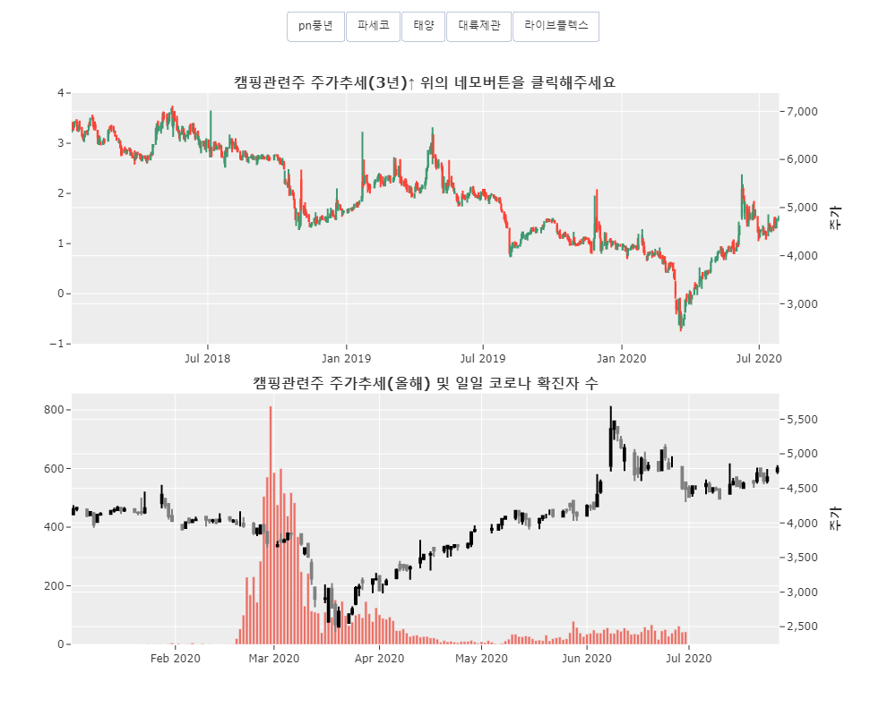
가설확인
탐색적분석 / 가설설정 / 가설확인 / 결론
캠핑 회사 주가 크롤링 후 추세 파악
Pn풍년, 파세코, 태양, 대륙제관, 라이브플렉스

Slide 29
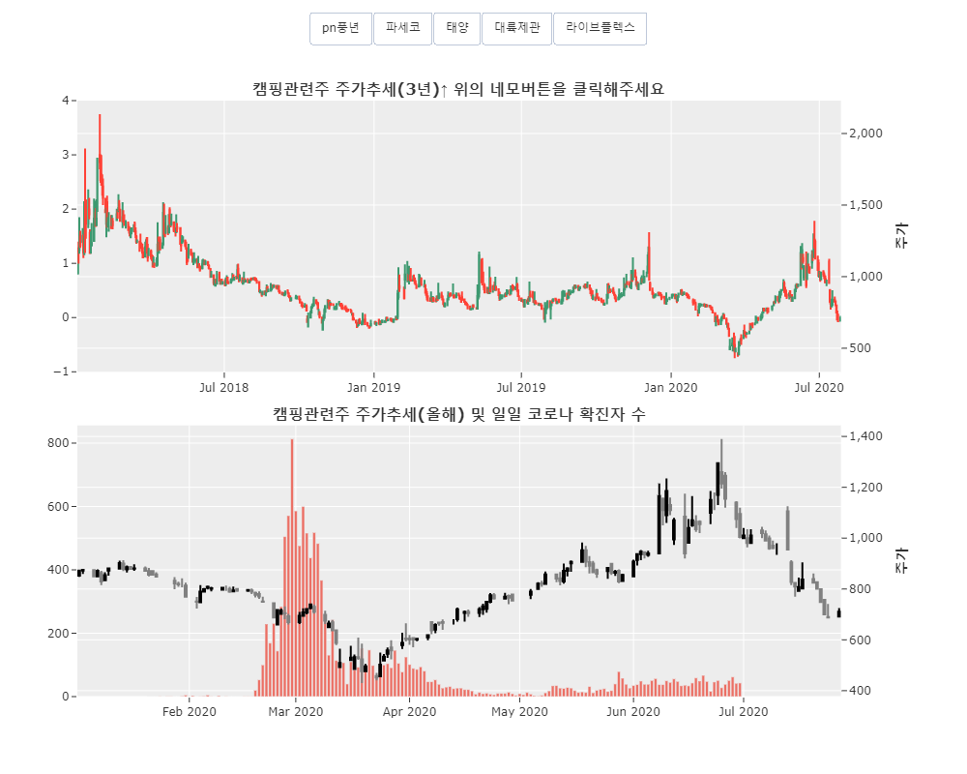
가설확인
탐색적분석 / 가설설정 / 가설확인 / 결론
캠핑 회사 주가 크롤링 후 추세 파악
Pn풍년, 파세코, 태양, 대륙제관, 라이브플렉스

Slide 30
가설확인
탐색적분석 / 가설설정 / 가설확인 / 결론
요약
캠핑관련 수요가 실제로 증가하였다면, 캠핑관련주가가 상승했을 것이라고 생각하여, 규모가 있고 상장되어 있는 기업을 나타내 보았습니다.
상장되어 있는 5개의 캠핑관련주는 코로나 이후 주가가 모두 급등하였습니다.
또한 2020년 뿐만 아니라 기업들의 장기적인 추세를 보기위하여 3년치의 주가 데이터를 수집하였습니다.
pn풍년과 파세코는 과거 2년 주가의 평균과 비교해보더라도 현재 가파르게 상승하는것을 볼 수 있습니다.
태양, 대륙제관, 라이브플렉스는 코로나의 여파로 감소하는 추세를 보였지만, 3월을 기점으로 가파르게 상승하며 회복하는 추세를 보이고 있습니다.

Slide 31
가설확인
탐색적분석 / 가설설정 / 가설확인 / 결론
Insight
이러한 그래프를 비추어 봤을 때, 캠핑에 대한 수요가 지속적으로 증가하고 있다는 것을 알 수 있습니다.

Slide 32
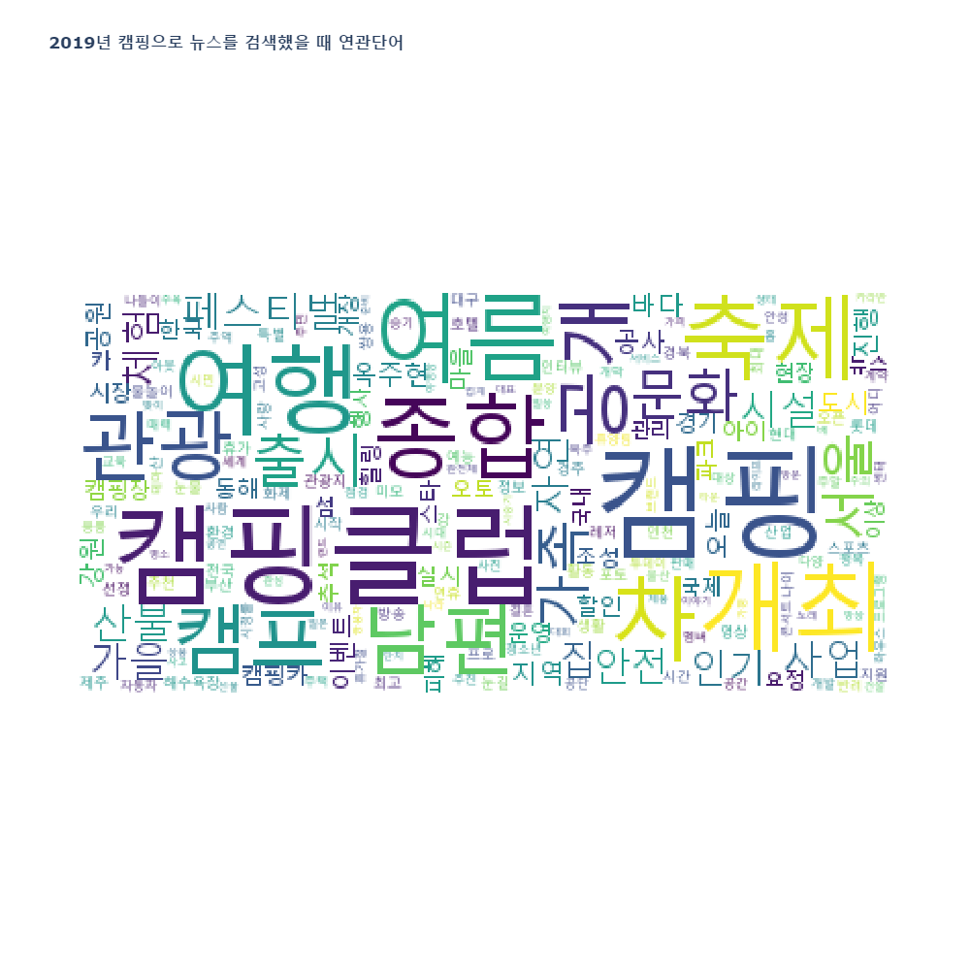
가설확인
탐색적분석 / 가설설정 / 가설확인 / 결론
미디어에서는 캠핑에 관련된 언급

Slide 33
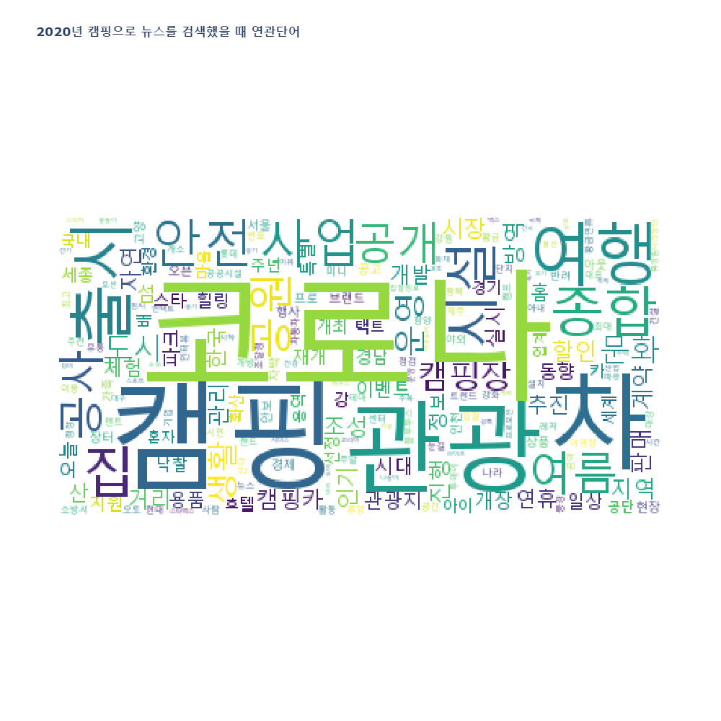
가설확인
탐색적분석 / 가설설정 / 가설확인 / 결론
2020년 캠핑으로 뉴스를 검색했을 때 연관단어

Slide 34
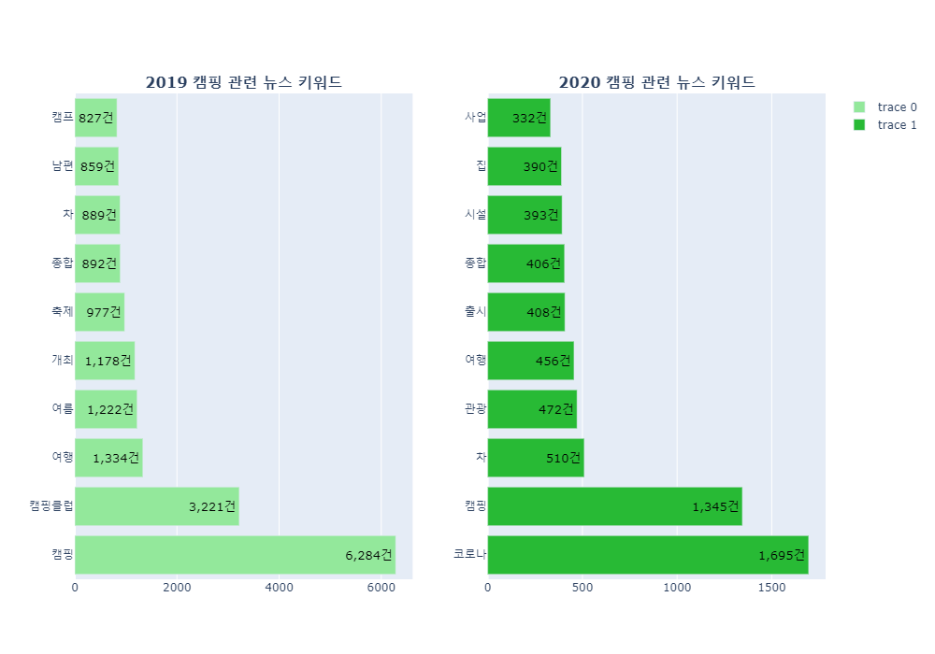
가설확인
탐색적분석 / 가설설정 / 가설확인 / 결론

Slide 35
가설확인
탐색적분석 / 가설설정 / 가설확인 / 결론
요약
2019년도와 2020년의 캠핑이라는 키워드가 들어간 뉴스 타이틀을 비교해보았습니다.
1. 여행과 관광
2019년에 캠핑과 많이 연관된 단어는 '여행'입니다. 일반적인 캠핑의 이미지가 "관광"의 이미지보다는 "여행"을 떠난다는 의미가 크기 때문이라고 짐작할 수 있습니다.
하지만 2020년에는 관광이라는 단어가 캠핑과 많이 연관(4위)되었는데, 관광의 대체제로서 캠핑을 떠올리는 심리적 요인이 반영되어 있다고 생각합니다.
2. 안전
또 한가지 눈여겨볼 점은, 2020년에 "안전"이라는 단어가 많이 언급되고 있는 점입니다. 밀집지역을 피하려고 하는 사회적 분위기 속에서 비교적 언택트 여행을 즐길 수 있는 "캠핑"이 안전할 것이다라는 시사점을 도출할 수 있습니다. 또한 문화체육관광부에서 곧 맞게 될 여름철 휴가를 대비하여 3밀(密) 밀폐, 밀집, 밀접을 피해야 한다고 주장하는 것과 일맥상통한 점이 있습니다.
3. 차
작년에 비해 차의 언급량 비율이 중가하였는데, 이는 캠핑 중에서도 자동차에 텐트를 설치하여 휴가를 즐기는 "차박"이라는 형태의 캠핑이 등장한 것과 관련이 있다고 생각할 수 있습니다. 캠핑의 연관검색어에서도 TOP20안에는 '차박용품'과 '차박'이라는 단어가 포함되어 있는데 이것과 연관지어 생각할 수 있습니다.

Slide 36
가설확인
탐색적분석 / 가설설정 / 가설확인 / 결론
Insight
2019년도와 2020년의 캠핑이라는 키워드가 들어간 뉴스 타이틀을 비교해보았습니다. 19년에 비해 '차', '안전'이라는 단어가 캠핑과 많이 연관되어 있습니다. '차'는 대중교통에 비해, '캠핑'은 관광지에 비해 언택트를 실천할 수 있는 수단이며, 이는 '안전'과 직결된다는 점에서 세 단어의 언급량이 증가한다는 점은 여행이라는 산업이 언택트를 실천할 수 있는 방향으로 전환되고 있다는 통찰을 얻을 수 있었습니다.

Slide 37
가설확인
탐색적분석 / 가설설정 / 가설확인 / 결론
결과
탐색적 분석을 통해 생긴 의문을 파헤쳐나가는 방식으로 소비패턴의 변화를 파악해보았습니다. 그 결과 전반적으로 "대면", "밀집"으로 대변되는 관광이 비대면화되어가고 있으며, 그에 따른 수요가 증가하고 있다는 인사이트를 발견할 수 있었습니다.
경제용어 중, 대체재라는 개념이 있습니다. 볼펜의 수요가 증가하면 샤프펜슬의 수요가 감소하고, 돼지고기의 수요가 증가하면 소고기의 수요가 감소하는 음의 상관관계에 있는 재화에 대한 단어입니다. 이번 프로젝트를 진행하며 "관광"에 대한 수요가 감소하고 이에따라 "캠핑"의 수요가 증가하며 이 둘은 서로 대체재의 관계에 있다는 사실을 발견할 수 있었습니다. 언택트, 비대면이 하나의 사회적 통념이 되어가고 있는 현실 속에서, 사회적 거리두기를 준수함과 동시에 여행에 대한 심리적인 만족감을 충족시켜 줄 수있는 관광에 대한 "대체재"가 캠핑이 아니었나 생각합니다.
하지만 이러한 경향은 비단 관광, 여행에 국한되지 않습니다. 앞서 탐색적 분석과정에서 증감률 1위를 기록하였던 통신, 사무기기(컴퓨터, 사무용 통신기기), TOP10위 안에는 들지 못했지만 높은 순위를 기록했던 자동차 관련 등을 살펴보면, 현재 대면화되어 있는 산업, 혹은 서비스를 비대면화시킬 수 있는 산업이 앞으로 성장할 수 있을 것이라는 깨달음을 얻을 수 있었습니다. 포스트 코로나 시대에서는 앞으로도 이러한 Needs는 증가할 것이며, 바뀐 패러다임의 변화에 잘 적응하는 기업이 성장할 수 있을 것이라고 생각합니다.

Slide 38
가설확인
탐색적분석 / 가설설정 / 가설확인 / 결론
결과
서두에 언급한 것처럼 코로나와 다른 전염병과의 차이점은, 과거로 회귀하지 않고 현재의 패러다임을 바꿔버릴 것이라는 점입니다.
"예전과 같은 일상으로는 상당 기간, 어쩌면 영원히 돌아갈 수 없을지도 모른다."
최근 한 정치인은 코로나에 대해 이렇게 이야기하였습니다.
바뀐, 그리고 바뀔 현실은 우리가 지금까지 무의식 중에 해왔던 행동들의 변화이며, 생각의 전환입니다. 이런 현실 속에서 저희는 많은 산업 중에 여행산업에 관해 심도있게 분석해보았습니다. 언택트 여행을 실천할 수 있는 캠핑이라는 여행"방법"의 수요는 앞으로도 증가할 것이고, 이는 곧 여행산업에 대한 사람들의 소비패턴 변화입니다. 또한 바뀐 패러다임 속에서 지속적으로 성장할 유망산업이기도 하겠죠. 끝으로, 이러한 상황 속에서 우리가 가져야할 마음가짐은 지나친 두려움도, 넘치는 만용도 아닌 상대방을 배려하고 사회적인 거리를 유지하며 묵묵히 자신의 길을 걸어가는 것이 아닐까 개인적으로 생각합니다. 기나긴 글 읽어주셔서 감사합니다.

Slide 39
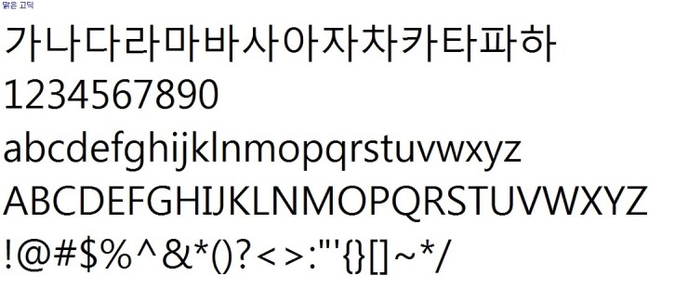
탐색적분석 / 가설설정 / 심화분석 / 결론
템플릿에 쓰인 글씨체
맑은고딕
맑은고딕
Malgun Gothic
제작: 산돌커뮤니케이션
배포: 마이크로소프트
오픈타입 글꼴로서 클리어타입을 본격적으로 지원하기 위한 힌팅 정보가 들어있는 한글 글꼴

Slide 40
MAIN TITLE
탐색적분석 / 가설설정 / 심화분석 / 결론
템플릿에 쓰인 글씨체
맑은고딕
맑은고딕
Malgun Gothic
제작: 산돌커뮤니케이션
배포: 마이크로소프트
오픈타입 글꼴로서 클리어타입을 본격적으로 지원하기 위한 힌팅 정보가 들어있는 한글 글꼴

Slide 41
MAIN TITLE
탐색적분석 / 가설설정 / 심화분석 / 결론
템플릿에 쓰인 글씨체
맑은고딕
맑은고딕
Malgun Gothic
제작: 산돌커뮤니케이션
배포: 마이크로소프트
오픈타입 글꼴로서 클리어타입을 본격적으로 지원하기 위한 힌팅 정보가 들어있는 한글 글꼴

Slide 42
MAIN TITLE
탐색적분석 / 가설설정 / 심화분석 / 결론
템플릿에 쓰인 글씨체
맑은고딕
맑은고딕
Malgun Gothic
제작: 산돌커뮤니케이션
배포: 마이크로소프트
오픈타입 글꼴로서 클리어타입을 본격적으로 지원하기 위한 힌팅 정보가 들어있는 한글 글꼴

Slide 43
MAIN TITLE
탐색적분석 / 가설설정 / 심화분석 / 결론
템플릿에 쓰인 글씨체
맑은고딕
맑은고딕
Malgun Gothic
제작: 산돌커뮤니케이션
배포: 마이크로소프트
오픈타입 글꼴로서 클리어타입을 본격적으로 지원하기 위한 힌팅 정보가 들어있는 한글 글꼴

Slide 44
MAIN TITLE
탐색적분석 / 가설설정 / 심화분석 / 결론
템플릿에 쓰인 글씨체
맑은고딕
맑은고딕
Malgun Gothic
제작: 산돌커뮤니케이션
배포: 마이크로소프트
오픈타입 글꼴로서 클리어타입을 본격적으로 지원하기 위한 힌팅 정보가 들어있는 한글 글꼴

Slide 45
MAIN TITLE
contents 1 / contents 2 / contents 3 / contents 4
차트만들기

Slide 46
MAIN TITLE
contents 1 / contents 2 / contents 3 / contents 4
스마트아트

